Slide 1
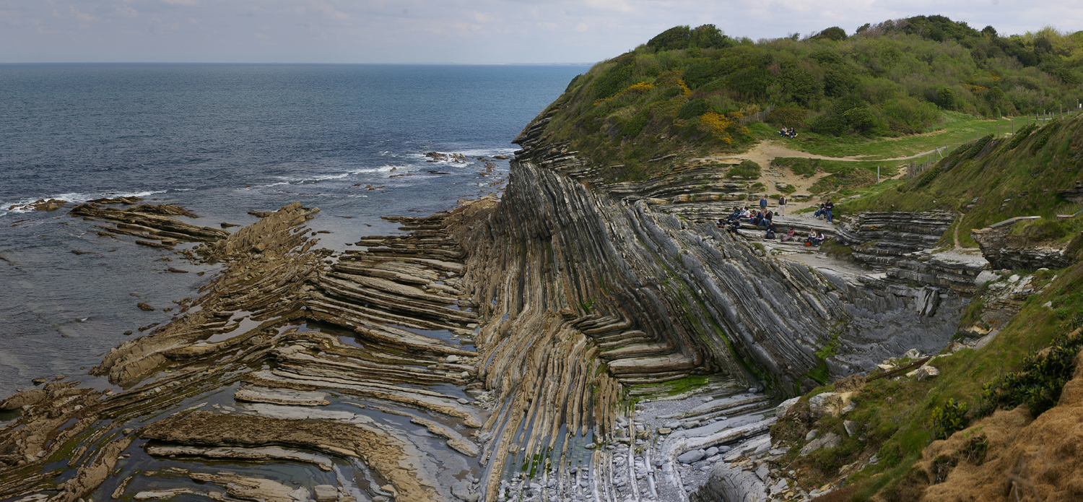

Les déformations :
La tectonique souple
Sébastien Zaragosi
Université de Bordeaux
http://www.zaragosi.fr

Slide 2
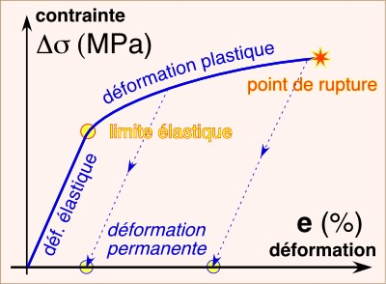
Relations entre Contraintes et Déformation
Comportement cassant : les roches ne subissent peu ou pas de déformation plastique avant la rupture.
Comportement ductile : les roches subissent de grandes déformations plastique.

Slide 3
Plan
COURS N° 3 La Tectonique Souple
I – La Géométrie des Plis et Terminologie
II – Les Processus du Plissement
a – Le pli isopaque par flexion-glissement
b – Le pli semblable
c – Le plissement par écoulement
d – Représentation cyclosphérique d’un pli cylindrique
III – Microstructures Associées au Plissement
A – La Schistosité
a – La schistosité de flux
b - La foliation
c – La schistosité de crénulation
d – La schistosité de fracture
e – relations schistosité - plissement
B – Les Linéations
a – Les linéations d’intersection
b – Les linéations d’allongement
c – Les linéations minéralogiques
d – Les linéations de gaufrage
e – Relations linéations plissement

Slide 4
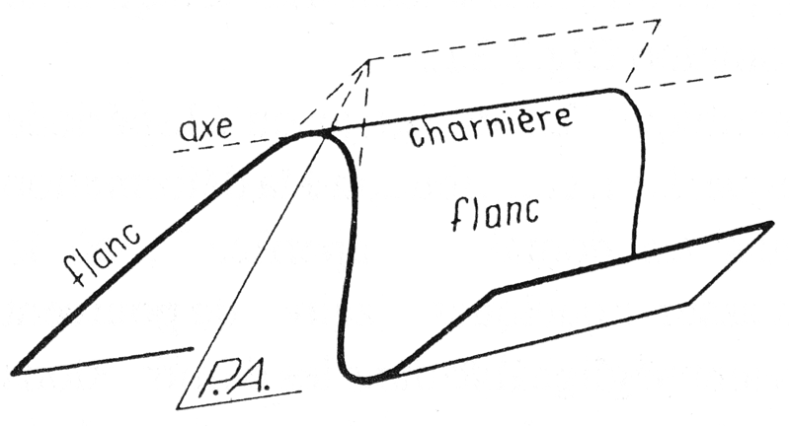
I – La Géométrie des Plis et Terminologie
NICOLAS, A., Principe de tectonique. Eds. MASSON.

Slide 5
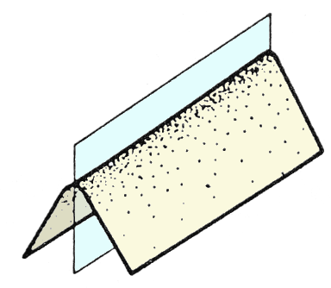
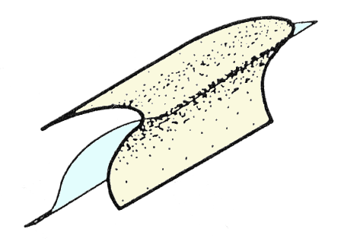
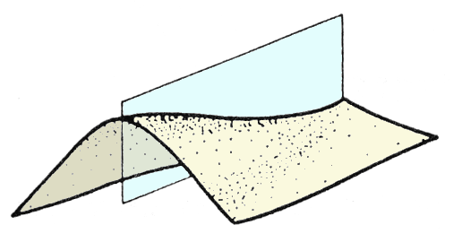
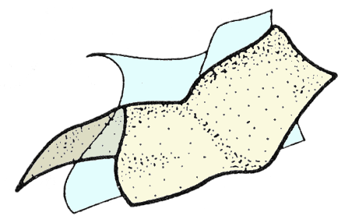
I – La Géométrie des Plis et Terminologie
Pli plan et cylindrique
Pli non plan et cylindrique
Pli plan et conique
Pli non plan et non cylindrique
NICOLAS, A., Principe de tectonique. Eds. MASSON.

Slide 6
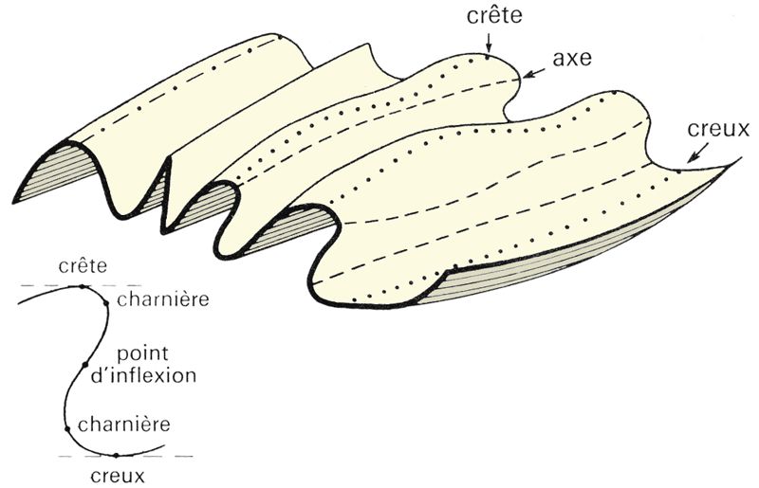
I – La Géométrie des Plis et Terminologie
MATTAUER, M. Les déformations des matériaux de l’écorce terrestre. Eds HERMANN.

Slide 7
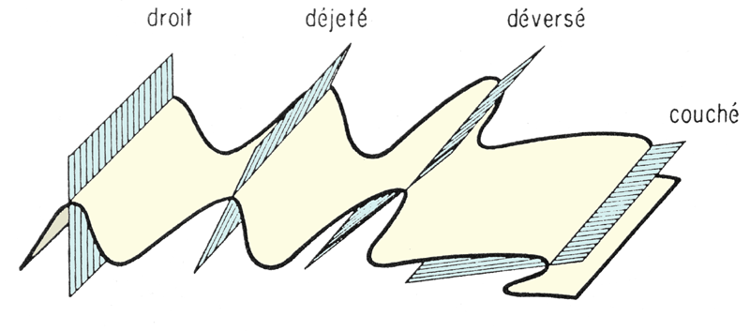
I – La Géométrie des Plis et Terminologie
NICOLAS, A., Principe de tectonique. Eds. MASSON.

Slide 8
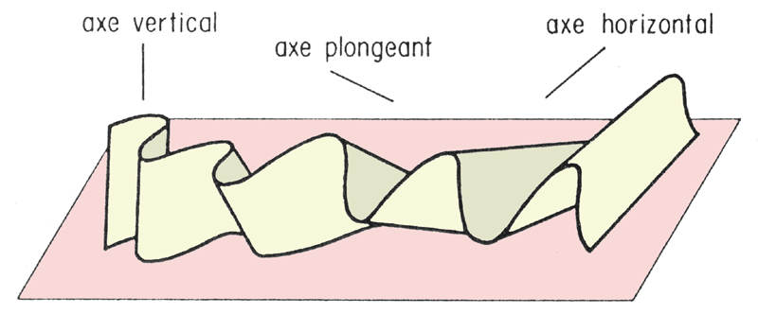
I – La Géométrie des Plis et Terminologie
NICOLAS, A., Principe de tectonique. Eds. MASSON.

Slide 9
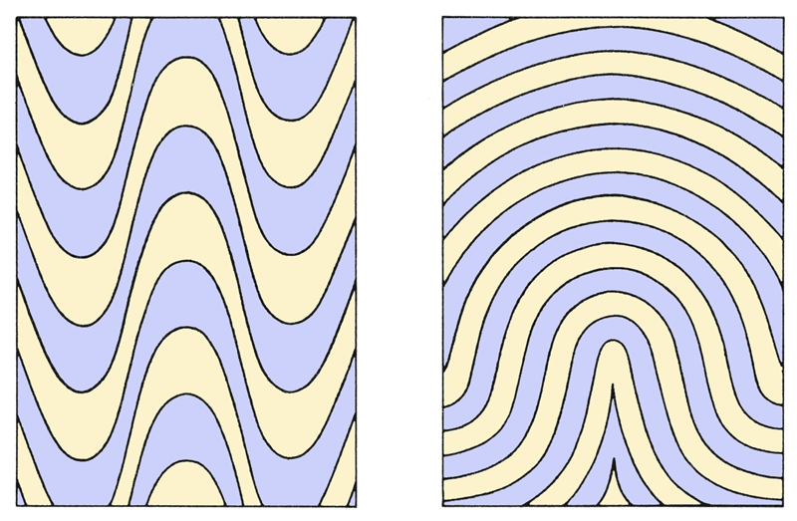
I – La Géométrie des Plis et Terminologie
Pli semblable
Pli isopaque
MATTAUER, M. Les déformations des matériaux de l’écorce terrestre. Eds HERMANN.

Slide 10
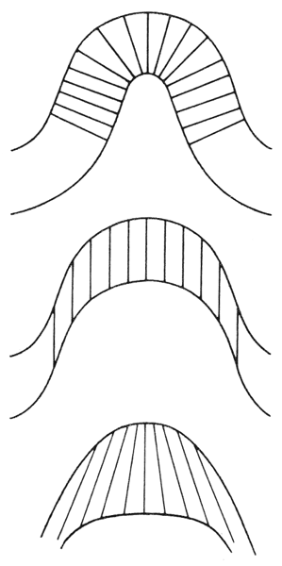
I – La Géométrie des Plis et Terminologie
Isogones divergents vers le haut : pli isopaque
Isogones parallèles : pli anisopaque semblable
Isogones convergents vers le haut : pli anisopaque
MATTAUER, M. Les déformations des matériaux de l’écorce terrestre. Eds HERMANN.

Slide 11
I – La Géométrie des Plis et Terminologie
Pli anisopaque
Pli isopaque
MATTAUER, M. Les déformations des matériaux de l’écorce terrestre. Eds HERMANN.

Slide 12
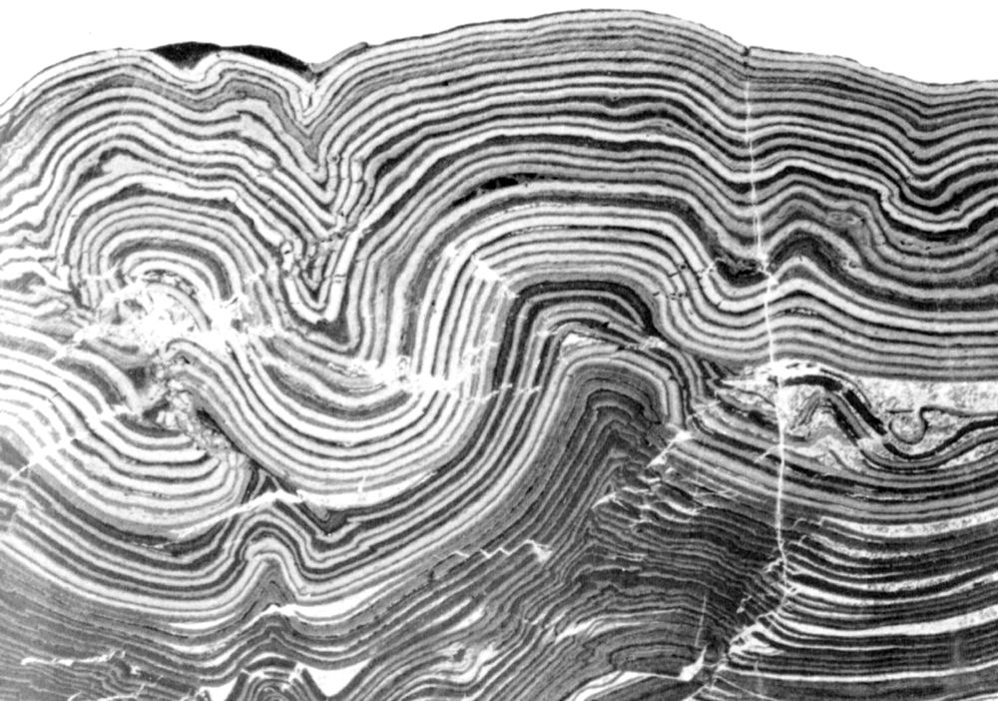
I – La Géométrie des Plis et Terminologie
MATTAUER, M. Les déformations des matériaux de l’écorce terrestre. Eds HERMANN.

Slide 13
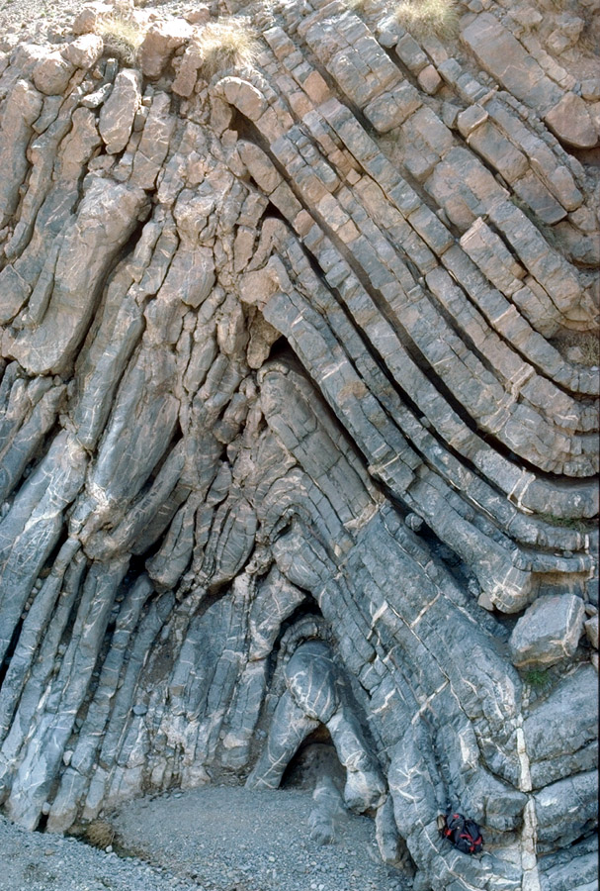
I – La Géométrie des Plis et Terminologie
http://www-geol.unine.ch/cours/geol/09_structure.htm

Slide 14
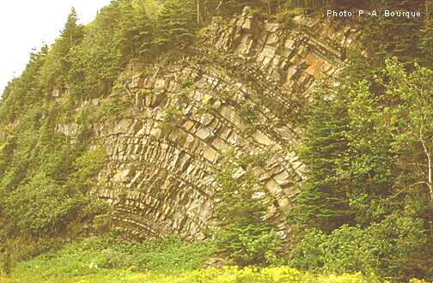
I – La Géométrie des Plis et Terminologie
http://www.ggl.ulaval.ca/personnel/bourque/intro.pt/planete_terre.html

Slide 15
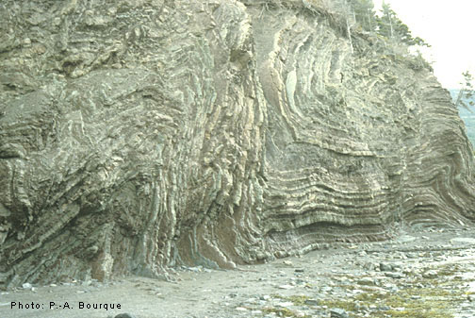
I – La Géométrie des Plis et Terminologie
http://www.ggl.ulaval.ca/personnel/bourque/intro.pt/planete_terre.html

Slide 16
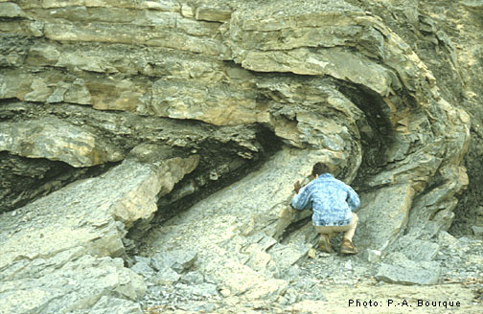
I – La Géométrie des Plis et Terminologie
http://www.ggl.ulaval.ca/personnel/bourque/intro.pt/planete_terre.html

Slide 17
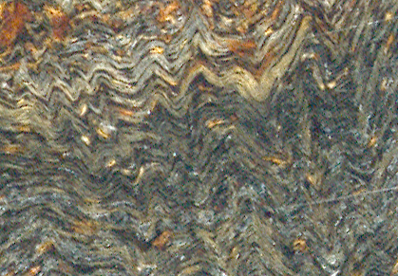
I – La Géométrie des Plis et Terminologie
0.5cm

Slide 18
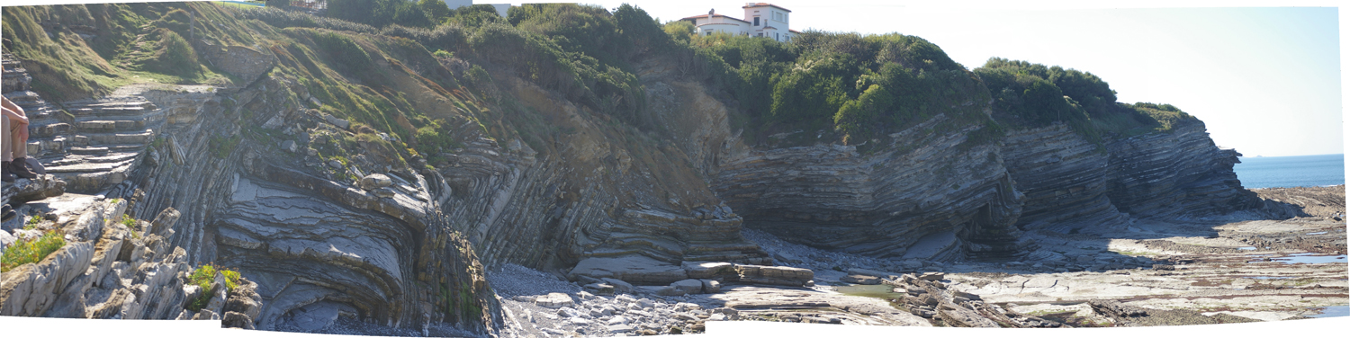
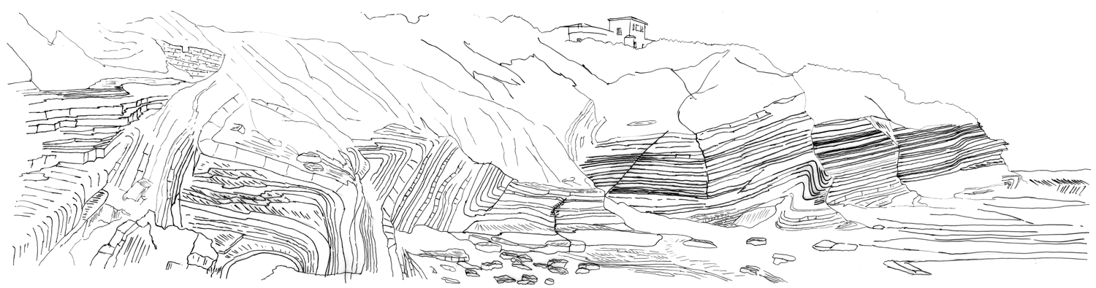
I – La Géométrie des Plis et Terminologie

Slide 19
I – La Géométrie des Plis et Terminologie

Slide 20
Plan
COURS N° 3 La Tectonique Souple
I – La Géométrie des Plis et Terminologie
II – Les Processus du Plissement
a – Le pli isopaque par flexion-glissement
b – Le pli semblable
c – Le plissement par écoulement
d – Représentation cyclosphérique d’un pli cylindrique
III – Microstructures Associées au Plissement
A – La Schistosité
a – La schistosité de flux
b - La foliation
c – La schistosité de crénulation
d – La schistosité de fracture
e – relations schistosité - plissement
B – Les Linéations
a – Les linéations d’intersection
b – Les linéations d’allongement
c – Les linéations minéralogiques
d – Les linéations de gaufrage
e – Relations linéations plissement

Slide 21
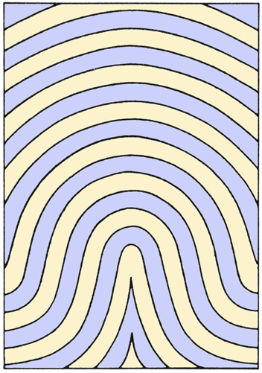
a – le pli isopaque par flexion-glissement
MATTAUER, M. Les déformations des matériaux de l’écorce terrestre. Eds HERMANN.

Slide 22
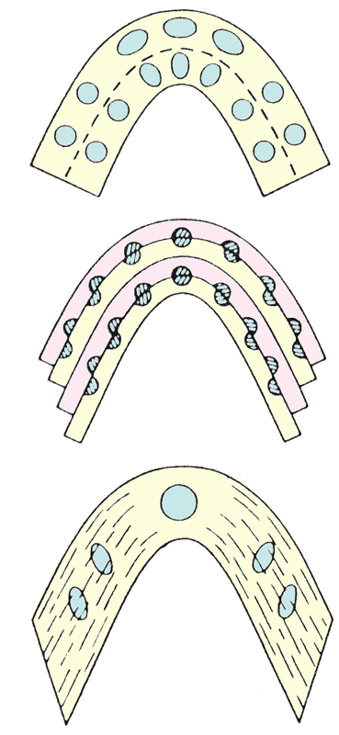
a – le pli isopaque par flexion-glissement
Pli à déformation de charnière
Pli à déformation de flanc discontinue
Pli à déformation de flanc continue
NICOLAS, A., Principe de tectonique. Eds. MASSON.

Slide 23
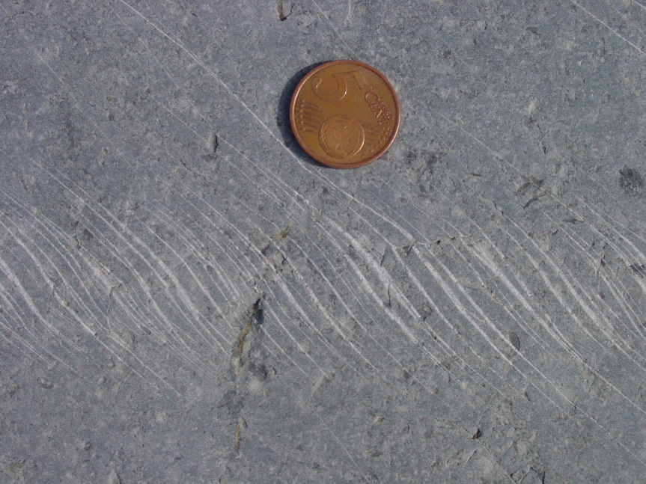
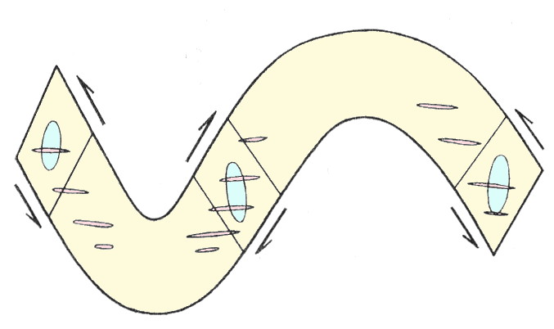
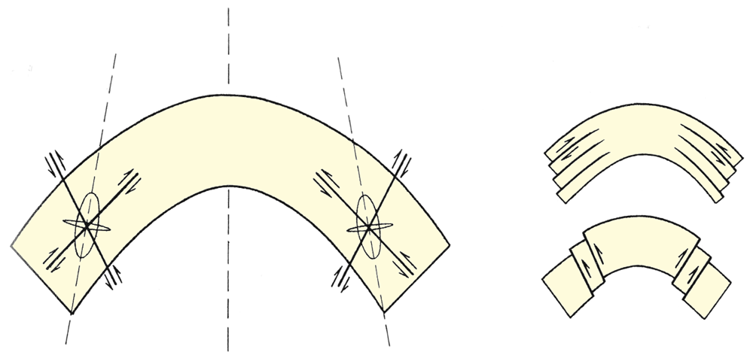
a – le pli isopaque par flexion-glissement
Déformations sur les flancs
MATTAUER, M. Les déformations des matériaux de l’écorce terrestre. Eds HERMANN.

Slide 24
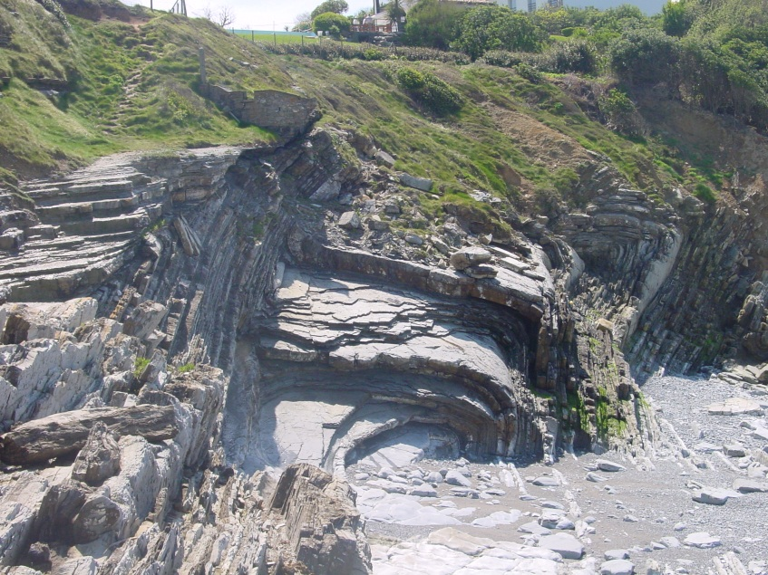
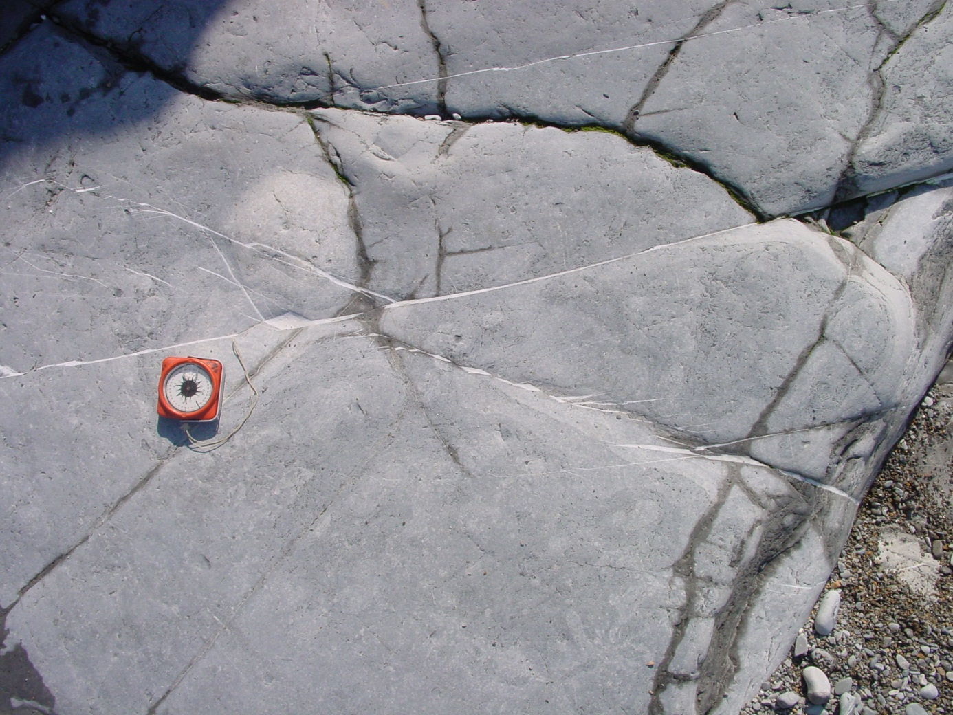
a – le pli isopaque par flexion-glissement
Déformations sur les flancs

Slide 25
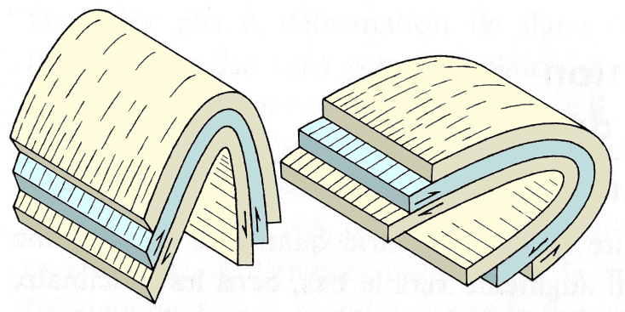
a – le pli isopaque par flexion-glissement
Déformations sur les flancs
Le glissement bancs sur bancs
MATTAUER, M. Les déformations des matériaux de l’écorce terrestre. Eds HERMANN.

Slide 26
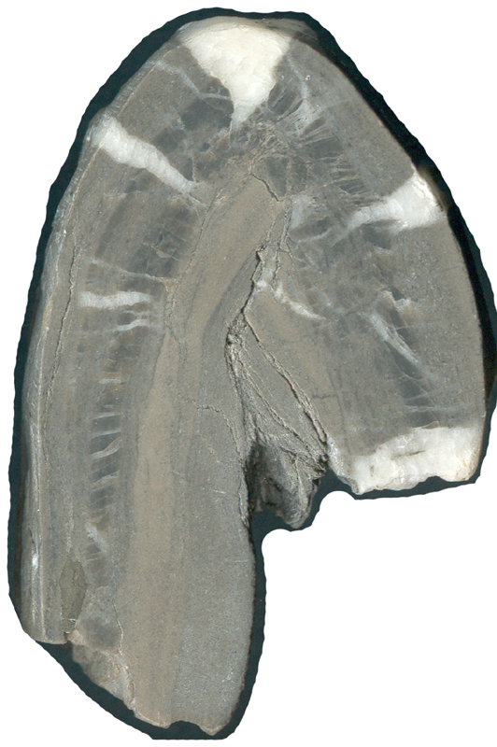
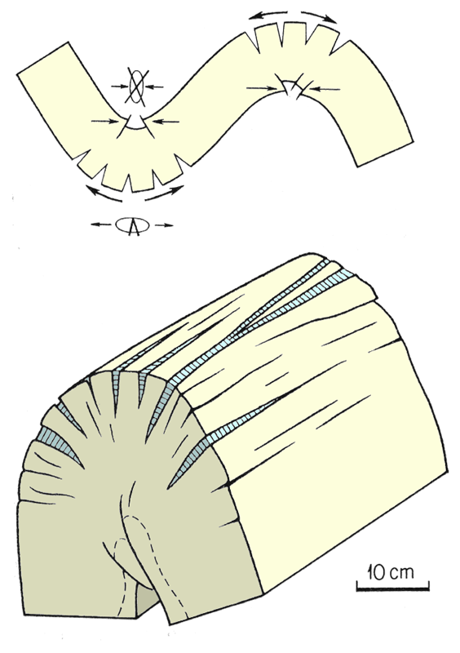
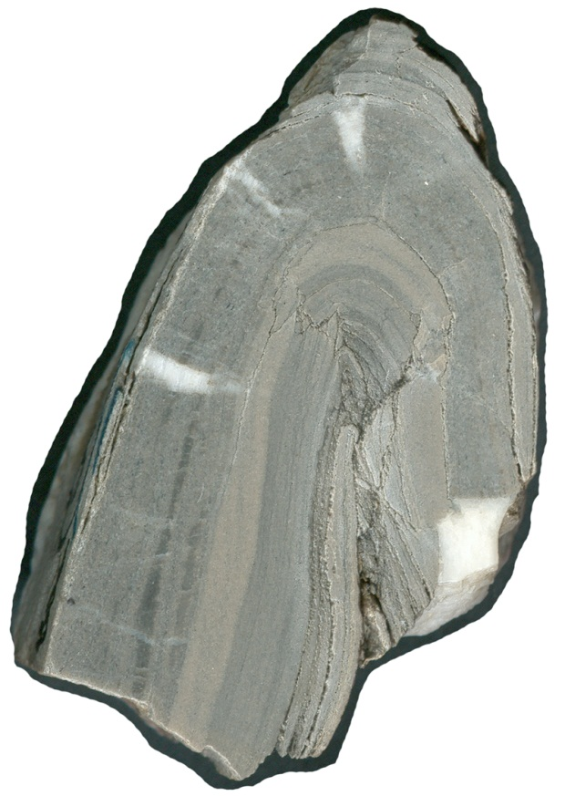
a – le pli isopaque par flexion-glissement
Déformations sur la charnière
1cm
MATTAUER, M. Les déformations des matériaux de l’écorce terrestre. Eds HERMANN.

Slide 27
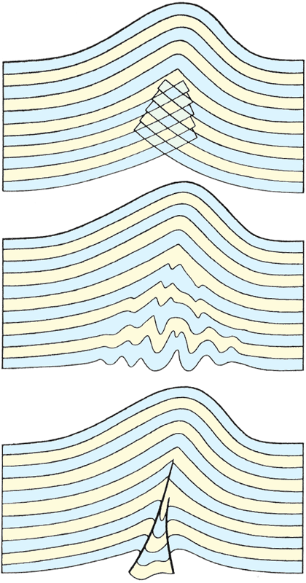
a – le pli isopaque par flexion-glissement
Déformations sur la charnière
Replis / Disharmonies
Failles inverses
MATTAUER, M. Les déformations des matériaux de l’écorce terrestre. Eds HERMANN.

Slide 28
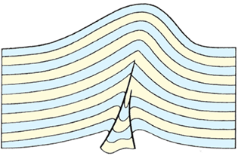

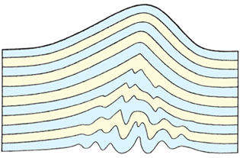
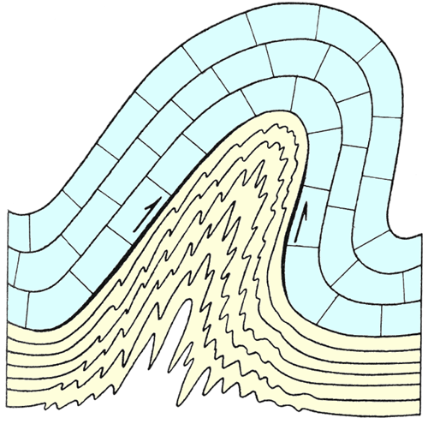
a – le pli isopaque par flexion-glissement
Déformations sur la charnière
Failles inverses
Replis / Disharmonies
MATTAUER, M. Les déformations des matériaux de l’écorce terrestre. Eds HERMANN.

Slide 29
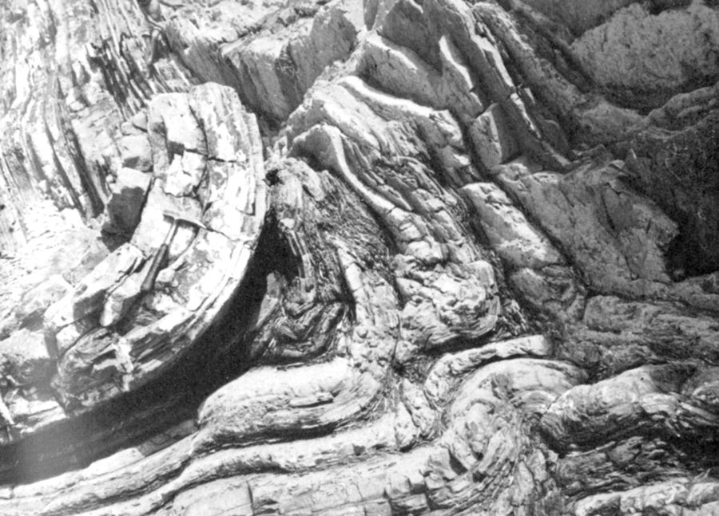
a – le pli isopaque par flexion-glissement
Déformations sur la charnière
MATTAUER, M. Les déformations des matériaux de l’écorce terrestre. Eds HERMANN.

Slide 30
Plan
COURS N° 3 La Tectonique Souple
I – La Géométrie des Plis et Terminologie
II – Les Processus du Plissement
a – Le pli isopaque par flexion-glissement
b – Le pli semblable
c – Le plissement par écoulement
d – Représentation cyclosphérique d’un pli cylindrique
III – Microstructures Associées au Plissement
A – La Schistosité
a – La schistosité de flux
b - La foliation
c – La schistosité de crénulation
d – La schistosité de fracture
e – relations schistosité - plissement
B – Les Linéations
a – Les linéations d’intersection
b – Les linéations d’allongement
c – Les linéations minéralogiques
d – Les linéations de gaufrage
e – Relations linéations plissement

Slide 31
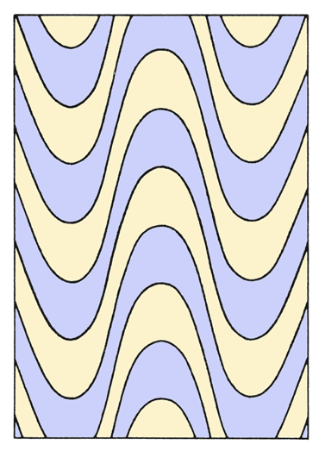
b – le pli semblable
Amincissement des flancs
Epaississement des charnières
Migration de matière
=> Matériaux plus ductiles
Pli semblable

Slide 32
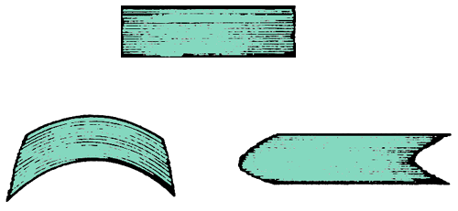
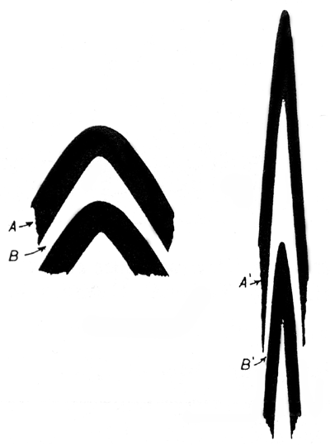
b – le pli semblable
Flexion
Cisaillement
aplatissement homogène
NICOLAS, A., Principe de tectonique. Eds. MASSON.

Slide 33
Plan
COURS N° 3 La Tectonique Souple
I – La Géométrie des Plis et Terminologie
II – Les Processus du Plissement
a – Le pli isopaque par flexion-glissement
b – Le pli semblable
c – Le plissement par écoulement
d – Représentation cyclosphérique d’un pli cylindrique
III – Microstructures Associées au Plissement
A – La Schistosité
a – La schistosité de flux
b - La foliation
c – La schistosité de crénulation
d – La schistosité de fracture
e – relations schistosité - plissement
B – Les Linéations
a – Les linéations d’intersection
b – Les linéations d’allongement
c – Les linéations minéralogiques
d – Les linéations de gaufrage
e – Relations linéations plissement

Slide 34
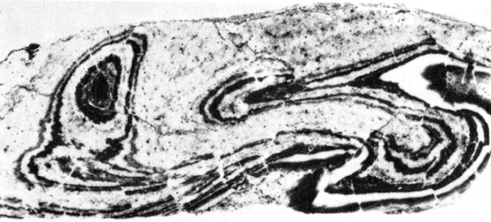
c – le plissement par écoulement
1cm
MATTAUER, M. Les déformations des matériaux de l’écorce terrestre. Eds HERMANN.

Slide 35
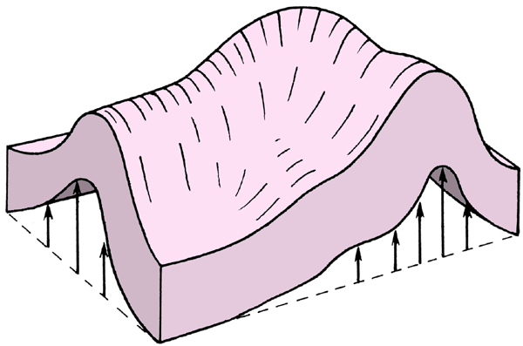
c – le plissement par écoulement
Isogones parallèles
MATTAUER, M. Les déformations des matériaux de l’écorce terrestre. Eds HERMANN.

Slide 36
Plan
COURS N° 3 La Tectonique Souple
I – La Géométrie des Plis et Terminologie
II – Les Processus du Plissement
a – Le pli isopaque par flexion-glissement
b – Le pli semblable
c – Le plissement par écoulement
d – Représentation cyclosphérique d’un pli cylindrique
III – Microstructures Associées au Plissement
A – La Schistosité
a – La schistosité de flux
b - La foliation
c – La schistosité de crénulation
d – La schistosité de fracture
e – relations schistosité - plissement
B – Les Linéations
a – Les linéations d’intersection
b – Les linéations d’allongement
c – Les linéations minéralogiques
d – Les linéations de gaufrage
e – Relations linéations plissement

Slide 37
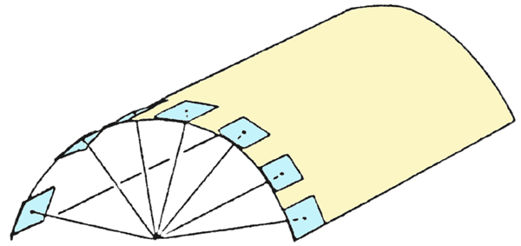
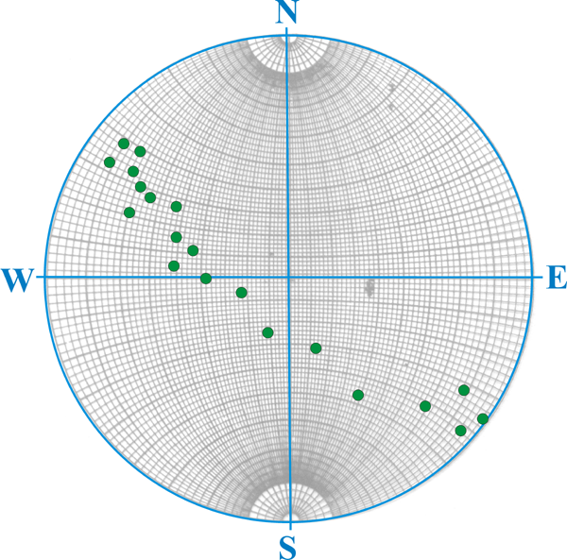
d – représentation cyclosphèrique d’un pli cylindrique
S0 sur les flans du pli
N 35° 88°NW
N 41° 84°NW
N 32° 74°NW
N 39° 76°SE
N 33° 77°SE
N 32° 45°SE
N 16° 44°SE
N 01° 28°E
N 40° 70°SE
N 32° 60°SE
N 34° 56°SE
N 30° 56°SE
N 22° 60°SE
N 20° 40°SE
N 06° 39°E
N 43° 56°NW
N 58° 46°NW
N 69° 25°NW
N 112° 19°NE

Slide 38
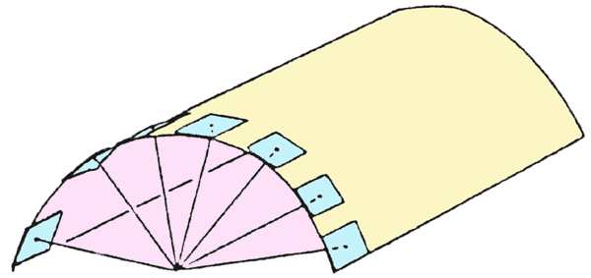
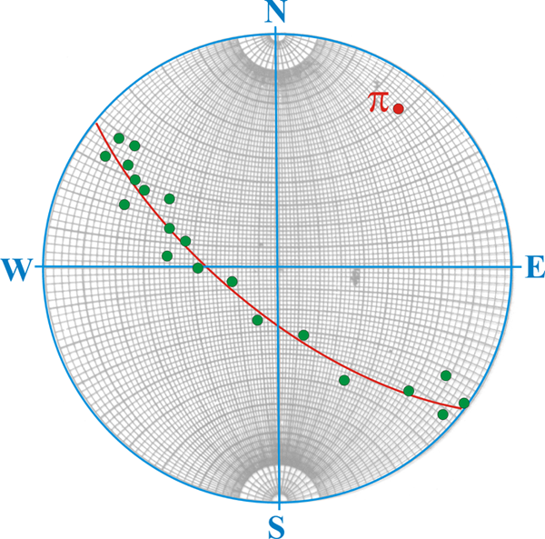
d – représentation cyclosphèrique d’un pli cylindrique
S0 sur les flans du pli
N 35° 88°NW
N 41° 84°NW
N 32° 74°NW
N 39° 76°SE
N 33° 77°SE
N 32° 45°SE
N 16° 44°SE
N 01° 28°E
N 40° 70°SE
N 32° 60°SE
N 34° 56°SE
N 30° 56°SE
N 22° 60°SE
N 20° 40°SE
N 06° 39°E
N 43° 56°NW
N 58° 46°NW
N 69° 25°NW
N 112° 19°NE

Slide 39
Plan
COURS N° 3 La Tectonique Souple
I – La Géométrie des Plis et Terminologie
II – Les Processus du Plissement
a – Le pli isopaque par flexion-glissement
b – Le pli semblable
c – Le plissement par écoulement
d – Représentation cyclosphérique d’un pli cylindrique
III – Microstructures Associées au Plissement
A – La Schistosité
a – La schistosité de flux
b - La foliation
c – La schistosité de crénulation
d – La schistosité de fracture
e – relations schistosité - plissement
B – Les Linéations
a – Les linéations d’intersection
b – Les linéations d’allongement
c – Les linéations minéralogiques
d – Les linéations de gaufrage
e – Relations linéations plissement

Slide 40
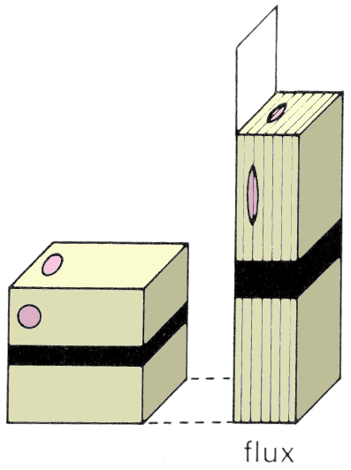
a – La schistosité de flux
Schistosité de flux : réarrangement important de la matière:
Recristallisation et orientation des minéraux
MATTAUER, M. Les déformations des matériaux de l’écorce terrestre. Eds HERMANN.

Slide 41
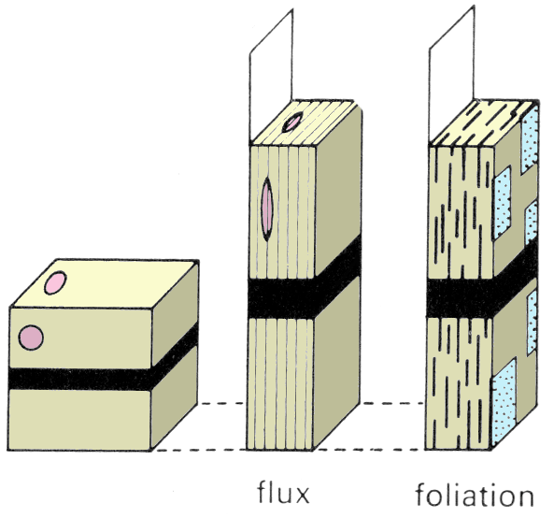
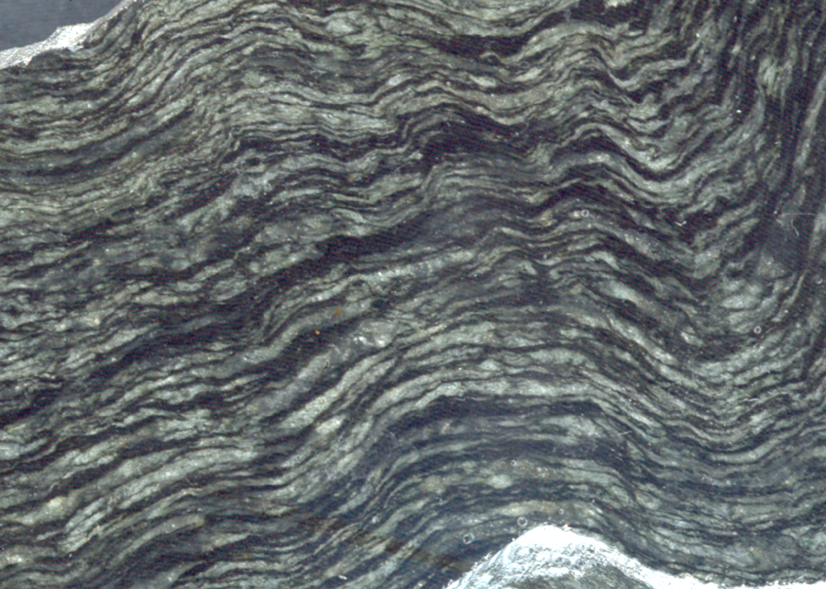
b - La foliation
1 cm

Slide 42
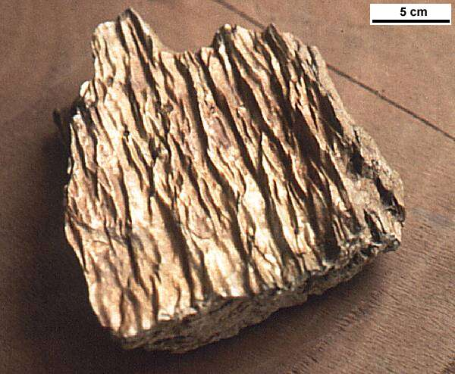
c – La schistosité de crénulation
Crénulation: microplis millimétriques à centimétriques
http://www.ac-rennes.fr/pedagogie/svt/dossier/meta/met-ph1.htm

Slide 43
c – La schistosité de crénulation
0.5cm

Slide 44
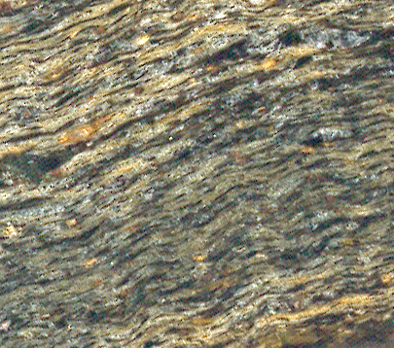





c – La schistosité de crénulation

Slide 45


c – La schistosité de fracture
NICOLAS, A., Principe de tectonique. Eds. MASSON.

Slide 46


e - Relations schistosité - plissement
Relation entre la schistosité ardoisière (ou la foliation) et l’ellipsoïde de la déformation.
Schistosité ardoisière et foliation contiennent les axes X et Y
Schistosité ardoisière et foliation sont perpendiculaires à l’axe Z
NICOLAS, A., Principe de tectonique. Eds. MASSON.

Slide 47

e - Relations schistosité - plissement
Relation entre la schistosité ardoisière (ou la foliation) et l’ellipsoïde de la déformation.
1 cm
MATTAUER, M. Les déformations des matériaux de l’écorce terrestre. Eds HERMANN.

Slide 48

e - Relations schistosité - plissement
Relation entre la schistosité de fracture et les contraintes.
NICOLAS, A., Principe de tectonique. Eds. MASSON.

Slide 49
Plan
COURS N° 3 La Tectonique Souple
I – La Géométrie des Plis et Terminologie
II – Les Processus du Plissement
a – Le pli isopaque par flexion-glissement
b – Le pli semblable
c – Le plissement par écoulement
d – Représentation cyclosphérique d’un pli cylindrique
III – Microstructures Associées au Plissement
A – La Schistosité
a – La schistosité de flux
b - La foliation
c – La schistosité de crénulation
d – La schistosité de fracture
e – relations schistosité - plissement
B – Les Linéations
a – Les linéations d’intersection
b – Les linéations d’allongement
c – Les linéations minéralogiques
d – Les linéations de gaufrage
e – Relations linéations plissement

Slide 50

B – Les linéations
MATTAUER, M. Les déformations des matériaux de l’écorce terrestre. Eds HERMANN.

Slide 51


a – Les linéations d’intersection
Linéation d’intersection entre une schistosité (S1) et la stratification (S0)
L(S0-S1)
S0
S1
NICOLAS, A., Principe de tectonique. Eds. MASSON.
MATTAUER, M. Les déformations des matériaux de l’écorce terrestre. Eds HERMANN.

Slide 52


a – Les linéations d’intersection
Linéation d’intersection entre deux schistosités (S1 et S2)
NICOLAS, A., Principe de tectonique. Eds. MASSON.
MATTAUER, M. Les déformations des matériaux de l’écorce terrestre. Eds HERMANN.

Slide 53

a – Les linéations d’intersection
Linéation d’intersection entre deux schistosités (S1 et S2)
Débit en frites
MATTAUER, M. Les déformations des matériaux de l’écorce terrestre. Eds HERMANN.

Slide 54


b – Les linéations d’allongement
Linéations d’agrégat
MATTAUER, M. Les déformations des matériaux de l’écorce terrestre. Eds HERMANN.
http://www-geol.unine.ch/cours/geol/09_structure.htm.

Slide 55


b – Les linéations d’allongement
Le boudinage
MATTAUER, M. Les déformations des matériaux de l’écorce terrestre. Eds HERMANN.
NICOLAS, A., Principe de tectonique. Eds. MASSON.

Slide 56



b – Les linéations d’allongement
http://hydrate.eas.gatech.edu/
http://www.earth.monash.edu.au/

Slide 57

b – Les linéations d’allongement
http://www-geol.unine.ch/

Slide 58


c – Les linéations minéralogiques
Cristallisation métamorphique
MATTAUER, M. Les déformations des matériaux de l’écorce terrestre. Eds HERMANN.

Slide 59


c – Les linéations minéralogiques
Minéraux présents avant la déformation
Queues de cristallisation
MATTAUER, M. Les déformations des matériaux de l’écorce terrestre. Eds HERMANN.

Slide 60


c – Les linéations minéralogiques
Queue de cristallisation sigmoïde
Queue de cristallisation en crochet
0.5cm
MATTAUER, M. Les déformations des matériaux de l’écorce terrestre. Eds HERMANN.

Slide 61


d – Les linéations de gaufrage
1 cm
NICOLAS, A., Principe de tectonique. Eds. MASSON.
Linéations crées par un microplissement de type crénulation

Slide 62
e – Relations linéations - plissement
Linéations et ellipsoïde de déformation
Linéations d’intersection
Linéations d’allongement

Slide 63


e – Relations linéations - plissement
Linéations et ellipsoïde de déformation
Linéations minéralogiques

